Slide 1


企业人力资源分配的运筹学方法
——运筹学终期展示
组员：朱雨珂 刘蔚然 蔡万宜
展示时间：2022.6.10

Slide 2
CONTENTS
1
背景介绍
3
数据模拟
2
模型提炼
4
优化对比

Slide 3
Part
01
背 景 介 绍

Slide 4
01
背景介绍
人力资源分配是企业针对不同员工的实际情况，进行工作合理安排的过程，企业需要对员工掌握的技能、拥有的工作经验等因素进行综合考量，使员工能力得到充分发挥。同时，对于一些技能要求相对较低的重复工作的分配问题，考虑到企业员工的实际工作体验，企业也需要注重人力资源分配的公平性，尽可能对人员进行均衡调度。
我们小组对一个关于企业专班排班的问题进行分析，兼顾科学性和公平性，利用运筹学知识制定相应的目标体系及约束条件，构建线性整数目标规划模型，利用matlab求解，为企业排班提供最佳方案。

Slide 5
01
背景介绍
某家企业的员工有较大的流动性，员工加入后会在该企业工作3至15 天不等，并被分配到承担相同任务的不同车间中，每个车间人数为5至15人不等，随员工的流动而不断变化。每个车间根据当天实有员工数量安排成品运输专班，员工数量与开设的专班班次对应如下表所示：
员工数量 | [0,4] | [5,7] | [8,10] | [11,12] | [13,15]
专班班次 | 不开设 | 1 | 2 | 3 | 4
调度室考虑使每位员工当前工作天数与当前累计安排专班次数之比尽可能均衡。
专班安排原则按重要程度由高到低的排列如下：
(1) 每个班次至少有1名已有专班经验的员工。
(2) 每名员工在不同天内参与的专班在具体班次上应尽可能平均。
(3) 历史事故次数较高的员工参与专班时须与历史事故次数较低的员工组成专班。
专班安排要求如下： (1) 每个专班需安排2名员工。 (2) 每个专班至少1名员工需具有驾驶资格。 (3) 每名员工每天至多安排1次专班。

Slide 6
Part
02
模 型 提 炼

Slide 7
02
具体约束
为了在问题的条件下给出排班的最佳情况，需要在满足专班排班的要求前提下，尽可能均衡员工当前工作天数和累计安排专班之比，同时还需要根据重要性的先后次序满足问题中专班安排的原则。
无偏差条件
有偏差条件
专班安排的三个要求：
(1) 每个专班需安排2名员工。 (2) 每个专班至少1名员工需具有驾驶资格。 (3) 每名员工每天至多安排1次专班。
员工分配工作的均衡性和专车安排原则为有偏差条件，需要尽可能满足，并根据条件重要性高低赋予不同权重，将偏差变量加权得到目标函数，构建多目标混合整数规划模型。

Slide 8
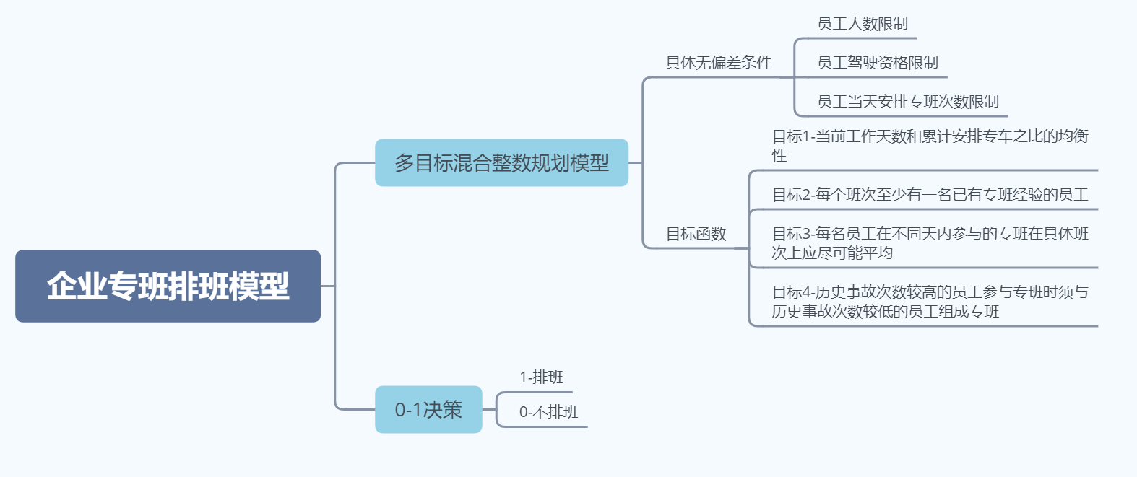
02
具体约束

Slide 9
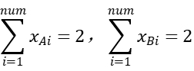
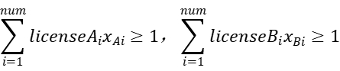
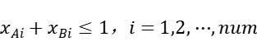
02
无偏差条件
1、每个专班需安排两名员工：
其中num为当前在岗的员工数，x取值为0（不安排专班）或1（安排专班）。
2、每个专班至少一名员工需具有驾驶资格：
其中num为当前在岗的员工数，license取值为0（没有驾驶资格）或1（有驾驶资格）。 3、每名员工每天至多安排一次专班：

Slide 10
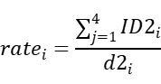
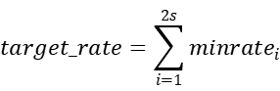
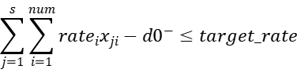
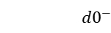
02
有偏差条件——均衡性
其中，rate为一位员工当前累计专班次数和当前已工作天数之比，ID2为存放不同员工在不同班次工作次数数据的矩阵，minrate为rate按从小到大方式排列的数组，target_rate为只考虑均衡性时排班员工的rate之和，s为当天专班班次数，d2为员工已工作天数， 为负偏差。

Slide 11
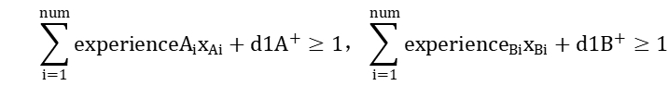
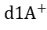
02
有偏差条件——每个班次至少有1名已有专班经验的员工
其中，num为当前在岗的员工数，experience取值为0（没有专班经验）或1（有专班经验），
为正偏差（通过两边取负值转换为负偏差）。

Slide 12
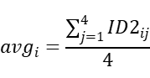
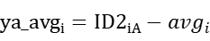
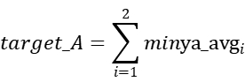
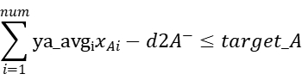
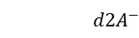
02
有偏差条件——每名员工在不同天内参与的专班在具体班次上应尽可能平均
其中，avg为一位员工四个班次工作次数的平均值，ya_avg为员工在A班次工作次数与四个班次工作次数的平均值的差，minya_avg为ya_avg按从小到大方式排列的数组，target_A为只考虑员工在具体班次上分布平均时排班员工的ya_avg之和， 为负偏差。

Slide 13
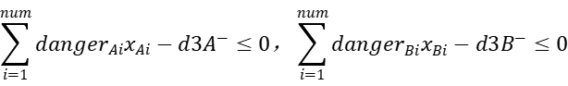
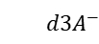
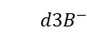
02
有偏差条件——历史事故次数较高的员工参与专班时须与历史事故次数较低的员工组成专班。
其中，num为当前在岗的员工数，danger取值为-1（事故少）、0（事故中等）或1（事故多）， 、 为负偏差。

Slide 14
02
目标函数
其中，W3=1000，W2=100，W1=10，W0=1，为各偏差的权重，体现了均衡性和专班安排原则的重要性次序。

Slide 15
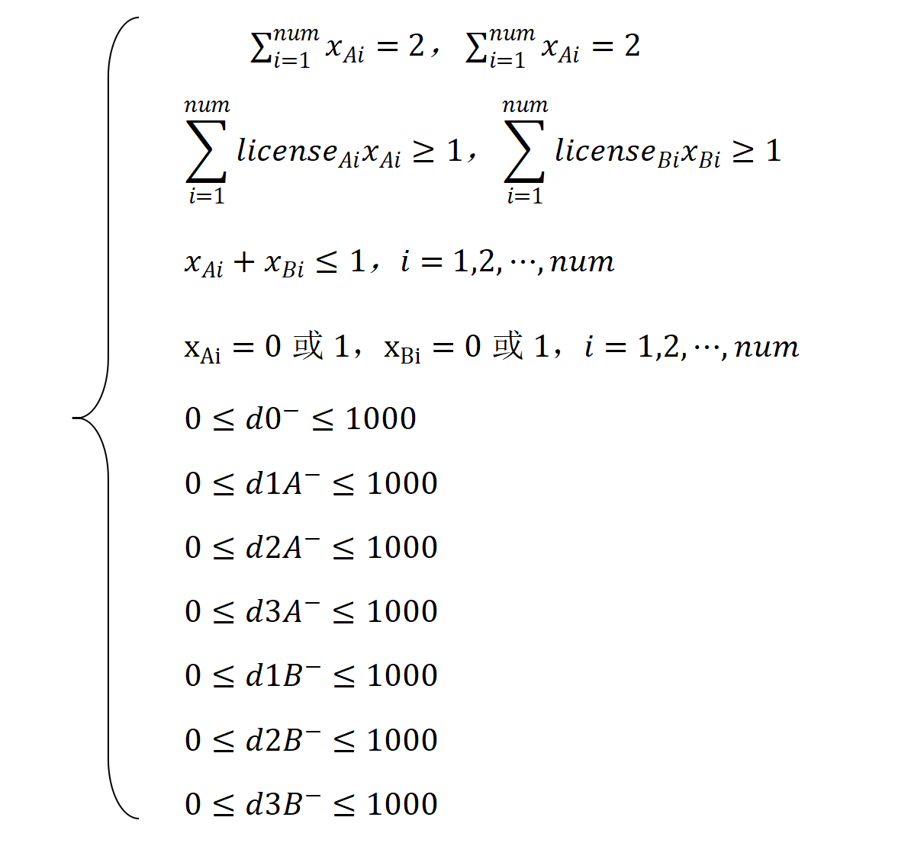
02
无偏差条件

Slide 16
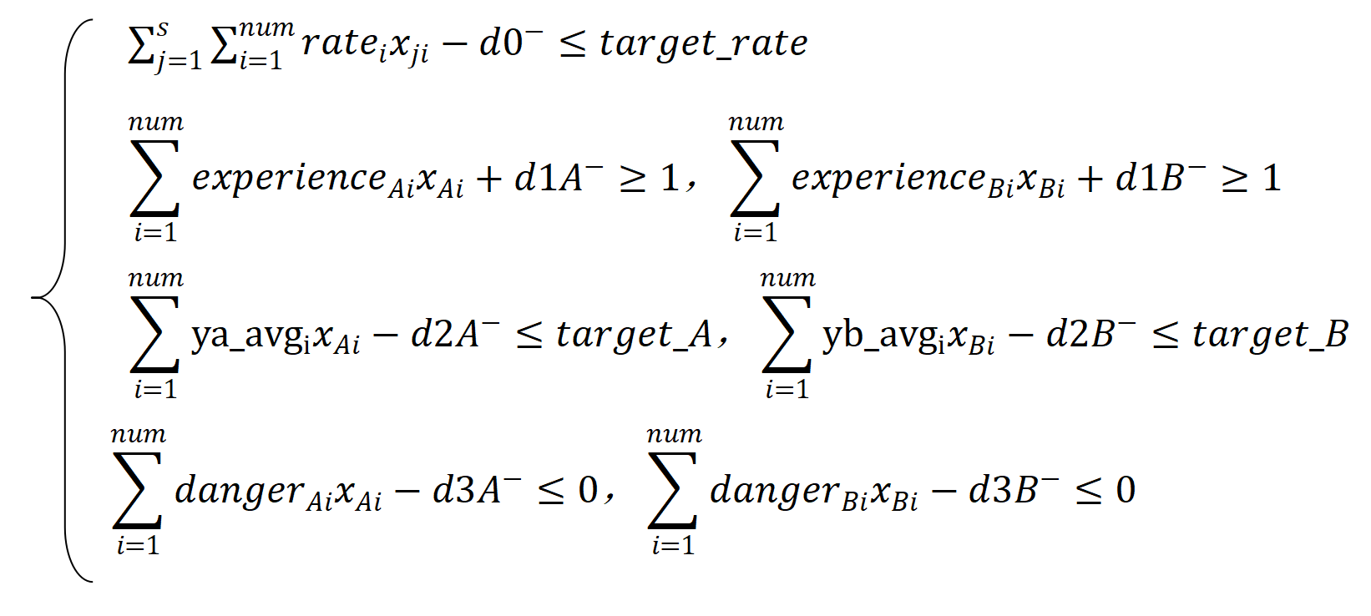
02
有偏差条件

Slide 17
Part
03
数 据 模 拟

Slide 18
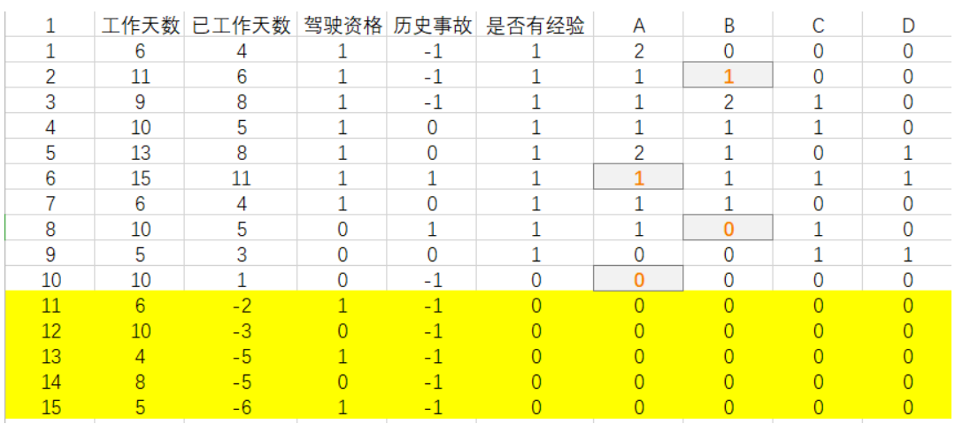
03
数据模拟
（黄色表示还未入职的员工，A, B, C, D下的数字表示该员工被排到该班的次数，当天为10人故只有A,B两班，橙色字表示该员工当天被排到了该班）

Slide 19
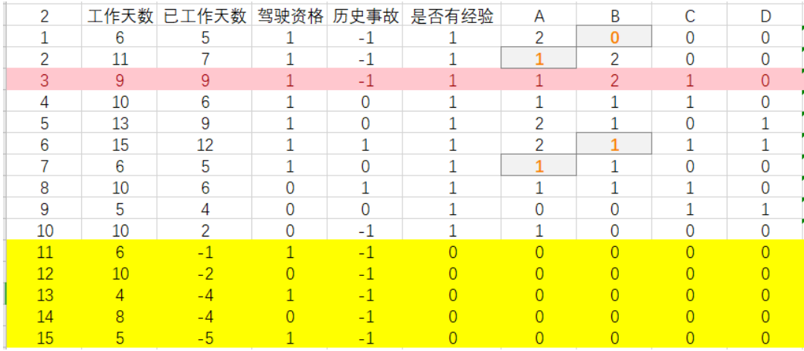
03
数据模拟
利用第一天的排班情况更新状态，计算第2天的排班结果（红色表示已离职）

Slide 20
Part
04
优 化 对 比

Slide 21
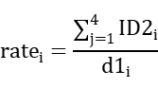
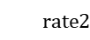
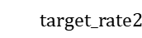
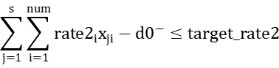
04
优化
进一步考虑公平性，前面的模型在公平上的目标是使在岗员工当前工作天数与当前累计安排专班次数之比尽可能均衡，新的定义是使在企业全部工作期间的工作天数与累计专班次数之比尽可能均衡。
修改公平性条件中 rate 的定义：
其余方法不变，得到： 、 的不等式：

Slide 22
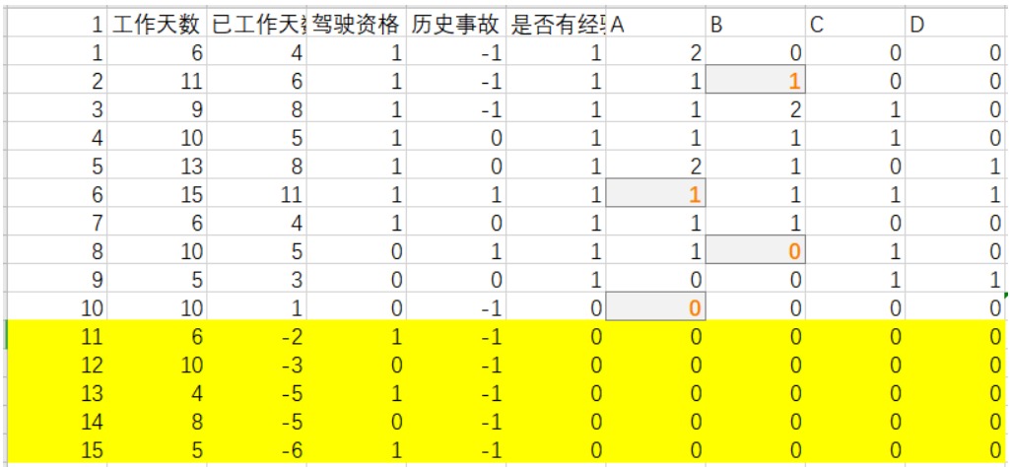
04
优化结果

Slide 23
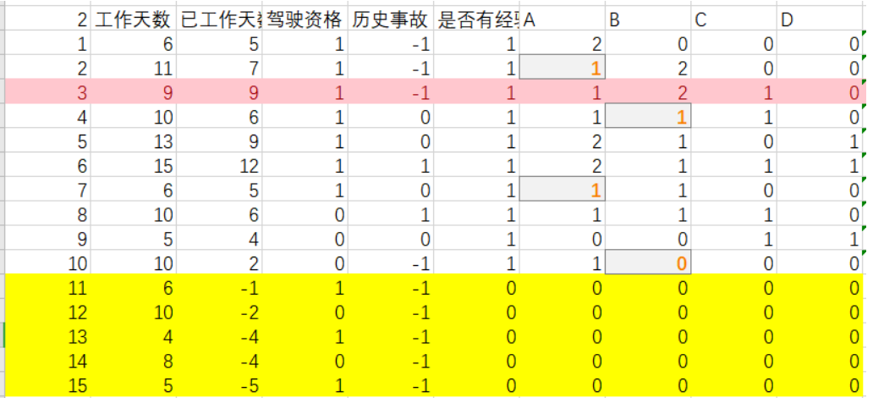
04
优化结果——第二天

Slide 24
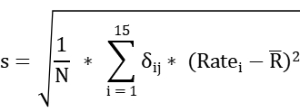
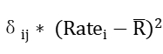
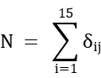
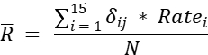
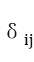
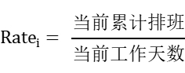

04
对比
为辅助计算值
表示员工i在第j天是否在岗

Slide 25
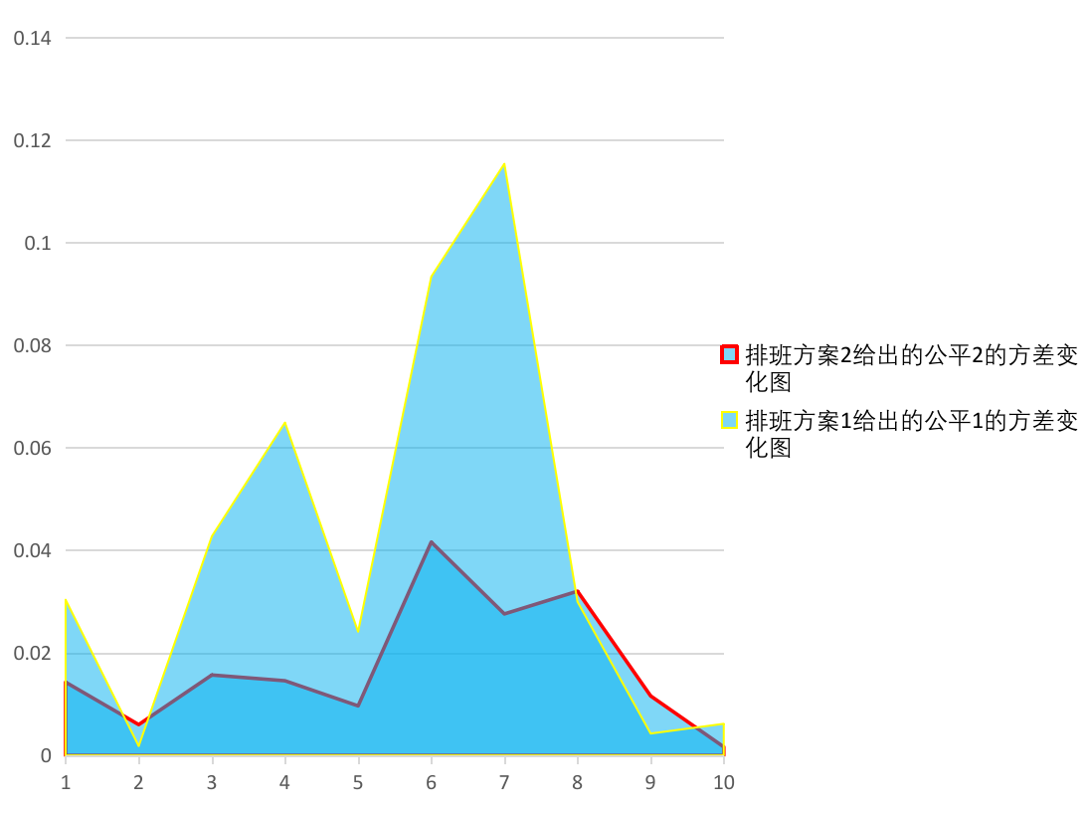
04
对比

Slide 26
感谢聆听指正
汇报人：朱雨珂

